Slide 1
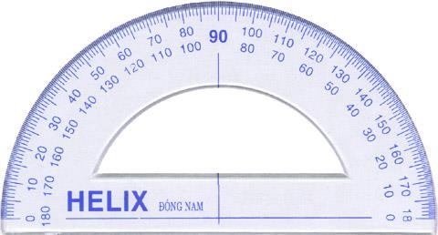




KIỂM TRA BÀI CŨ
z
Cho , vẽ tia Oy nằm giữa hai tia Ox, Oz. Dùng thước đo góc đo các góc:
y
O
x
b.So sánh và

Slide 2
z
y
O
x
Ta có:

Slide 3
Tiết 21
§4.Khi nào thì xÔy + yÔz = xÔz?

Slide 4
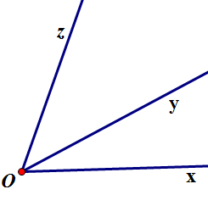
1. Khi nào thì tổng số đo hai góc xOy và yOz bằng số đo góc xOz?
Nhận xét:
* Nếu tia Oy nằm giữa hai tia Ox và Oz thì
* Ngược lại, nếu
thì tia Oy nằm giữa hai tia Ox và Oz

Slide 5
Ví dụ 1: Điền vào dấu…
1) Nếu
tia ON nằm giữa hai tia OM và OP
thì ...............
2) Nếu
thì ...................
3) Nếu
tia DF nằm giữa hai tia DE và DH
thì ..................

Slide 6
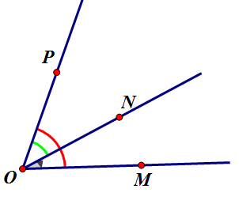
Ví dụ 1: Điền vào dấu…
1) Nếu
tia ON nằm giữa hai tia OM và OP
thì ...

Slide 7
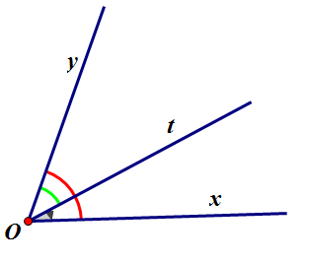
Ví dụ 1: Điền vào dấu…
tia Ot nằm
giữa hai tia Ox và Oy
2) Nếu thì

Slide 8
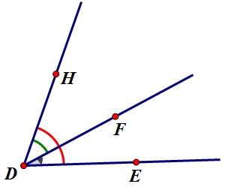
Ví dụ 1: Điền vào dấu…
3) Nếu
tia DF nằm giữa hai tia DE và DH
thì ...

Slide 9
Ví dụ 2: Cho hình vẽ, đẳng thức sau đúng hay sai? Vì sao?
x
M
y
O
N
z
Trả lời: Sai.Vì tia Oy không nằm giữa hai tia Ox và Oz

Slide 10
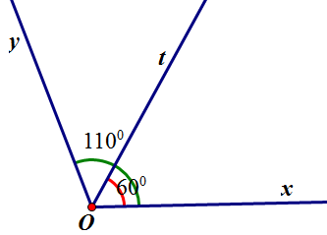
1. Khi nào thì tổng số đo hai góc xOy và yOz bằng số đo góc xOz?
Ví dụ 3: Cho tia Ot nằm giữa 2 tia Ox, Oy,
. Tính
Giải:
Vì tia Ot nằm giữa hai
tia Ox và Oy nên

Slide 11
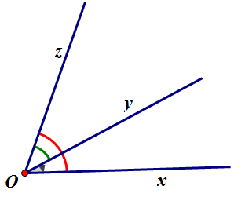
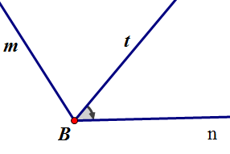
2. Hai góc kề nhau, phụ nhau, bù nhau, kề bù
a) Hai góc kề nhau
Hai góc kề nhau là hai góc có một cạnh chung và hai cạnh còn lại nằm trên hai nửa mặt phẳng đối nhau có bờ chứa cạnh chung.
- và có cạnh chung Oy
- và có cạnh chung Bn
- Cạnh Ox và cạnh Oz nằm về hai nửa mặt phẳng có bờ chứa cạnh chung
- Cạnh Bt và cạnh Bm nằm về một nửa mặt phẳng có bờ chứa cạnh chung.

Slide 12
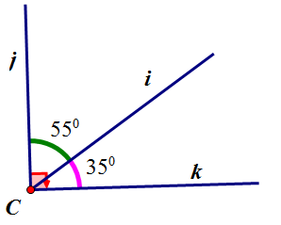
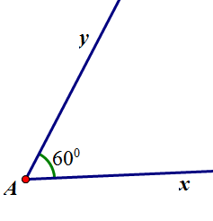
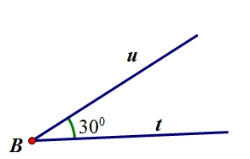
2. Hai góc kề nhau, phụ nhau, bù nhau, kề bù
b) Hai góc phụ nhau
Hai góc phụ nhau là hai góc có tổng số đo là 90⁰.
Ví dụ:
1) Góc phụ với góc 60⁰ là
góc 30⁰
2) Góc phụ với góc 35⁰ là
góc 55⁰.

Slide 13
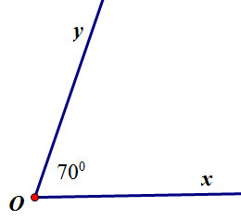
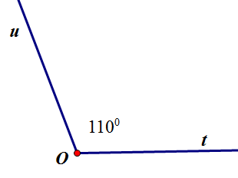
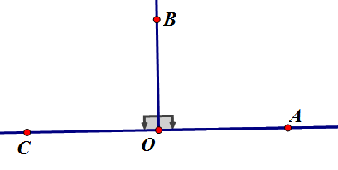
2. Hai góc kề nhau, phụ nhau, bù nhau, kề bù
c) Hai góc bù nhau
Hai góc bù nhau là hai góc có tổng số đo là 180⁰.
Ví dụ: 1) Góc 110⁰ và góc 70⁰ là
hai góc bù nhau.
2) Góc 90⁰ và góc 90⁰ là
hai góc bù nhau.

Slide 14
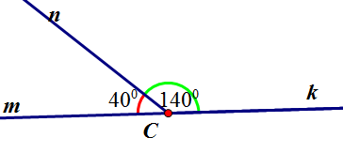
d) Hai góc kề bù
Hai góc vừa kề nhau, vừa bù nhau là hai góc kề bù
và
là hai góc kề bù
là hai góc kề bù
Hai góc kề bù là 2 góc có chung 1 cạnh và
2 cạnh còn lại là 2 tia đối nhau
Vậy 2 góc kề bù có tổng số đo bằng 180⁰

Slide 15
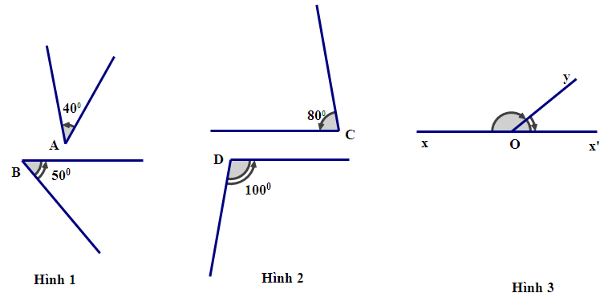
Ví dụ 4: Nêu mối quan hệ của các cặp góc sau:
Hai góc phụ nhau
Hai góc bù nhau
Hai góc kề bù

Slide 16
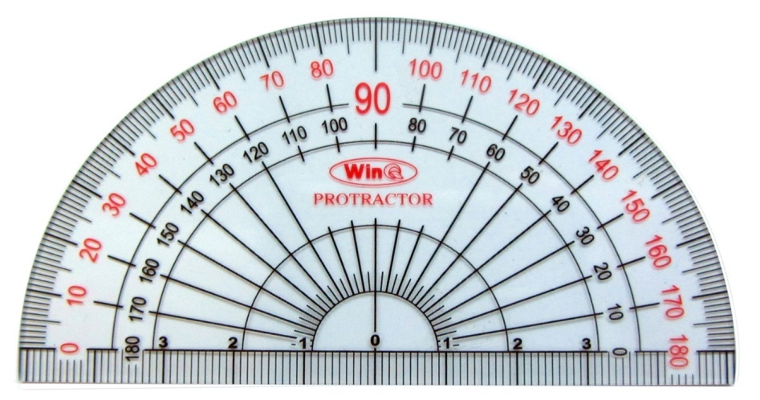
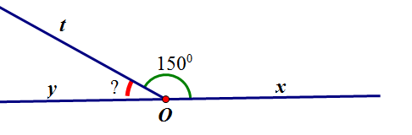
2. Hai góc kề nhau, phụ nhau, bù nhau, kề bù
Ví dụ 5: Cho hai góc và là 2 góc kề bù. Biết tính
và
là 2 góc kề bù
Ox
Ot
Oy
2 tia đối nhau
t
y
x

Slide 17
2. Hai góc kề nhau, phụ nhau, bù nhau, kề bù
Giải:
Vì
và
là 2 góc kề bù nên

Slide 18
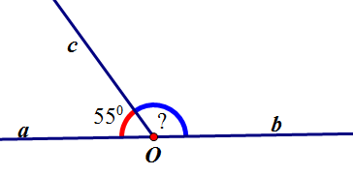
2. Hai góc kề nhau, phụ nhau, bù nhau, kề bù
Ví dụ 6: Cho hai tia Oa và Ob là 2 tia đối nhau, vẽ . Tính
c
Giải:
a
b
Vì
và
là 2 góc kề bù nên

Slide 19
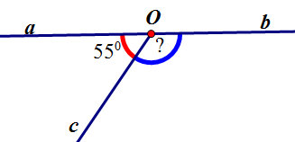
2. Hai góc kề nhau, phụ nhau, bù nhau, kề bù
Ví dụ 6: Cho hai tia Oa và Ob là 2 tia đối nhau, vẽ . Tính
a
b
c

Slide 20

Hướng dẫn về nhà.
Ôn tập lại các kiến thức đã học:
Nắm vững kiến thức khi nào thì xÔy + yÔz = xÔz?
Nhận biết hai góc kề nhau, phụ nhau, bù nhau, kề bù.
Làm bài tập 18, 19, 20, 21, 22, 23 (SGK trang 83).
Xem trước bài mới.

Slide 21

Cảm ơn các em đã tham dự tiết học hôm nay

